Slide 1

Мастер-класс:
«Крупы как средство развития мелкой моторики рук у детей дошкольного возраста»
Подготовила:
старший воспитатель
Панферова С.А.

Slide 2
Цель:
Повышение уровня знаний педагогов по использованию нетрадиционных техник, способствующих развитию мелкой моторики, пропаганда и распространение разновидностей форм работы.
Задачи:
1. Познакомить участников мастер-класса с эффективными методами использования нетрадиционных техник, способствующих развитию мелкой моторики у детей дошкольного возраста.
2. Закрепить умения применять полученные знания в практике.
3. Повысить мотивацию к овладению нетрадиционными техниками, широкому применению в совместной деятельности с ребенком.

Slide 3
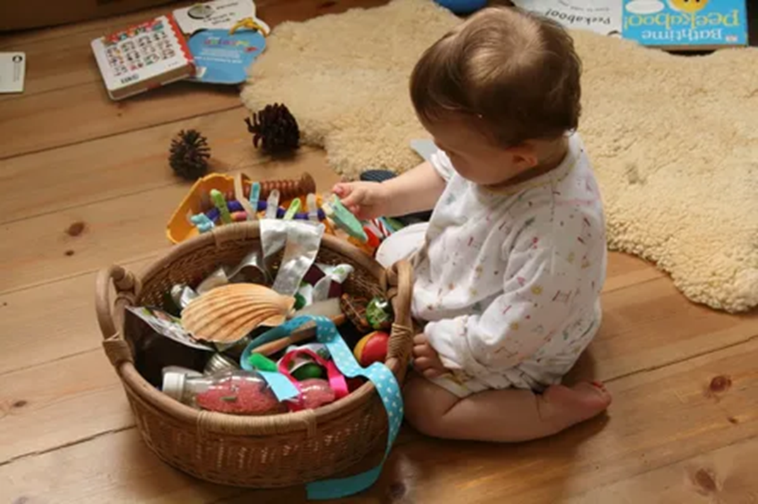
Обычные вещи, которые нас окружают в быту, могут использоваться с большой пользой для развития ребенка

Slide 4
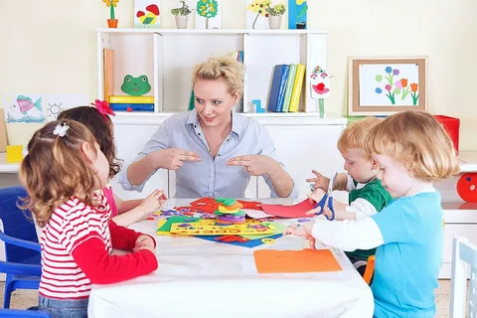
Для того чтобы помочь детям справиться с ожидающими их сложными задачами, нужно позаботиться о своевременном и полноценном формировании у них речи

Slide 5
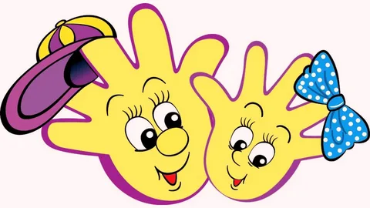
Чем больше ребенок умеет, хочет и стремится делать руками, тем он умнее и изобретательнее. Ведь на кончиках пальцев - неиссякаемый источник творческой мысли, который питает мозг ребенка. Вся история развития человечества доказывает, что движения руки тесно связано с речью. Совершенствование мелкой моторики — это совершенствование речи.

Slide 6
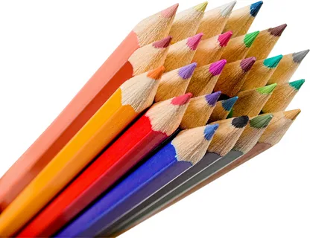
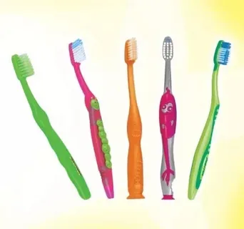
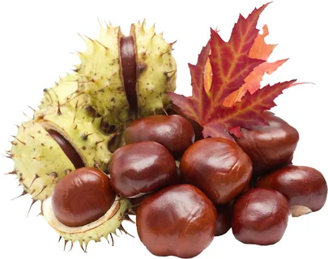
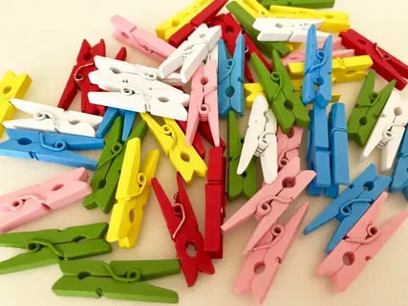
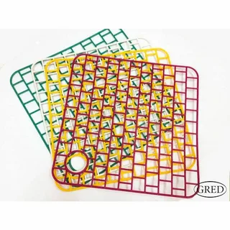
Пальчиковые игры и упражнения - уникальное средство для развития мелкой моторики и речи в их единстве и взаимосвязи. В этой технологии предложено множество разнообразных игр для развития мелкой моторики рук, среди которых ведущее место занимают двигательные упражнения с нетрадиционным использованием различных предметов

Slide 7
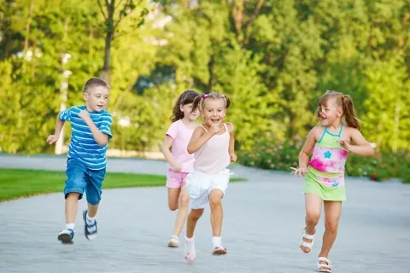
Движение — есть способ познания мира. Значит, чем точнее и четче будут движения ребенка, тем глубже и осмысленнее станет его знакомство с миром.

Slide 8
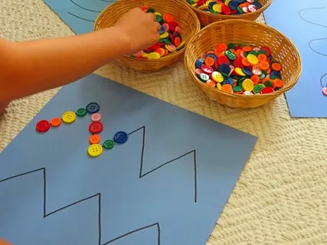
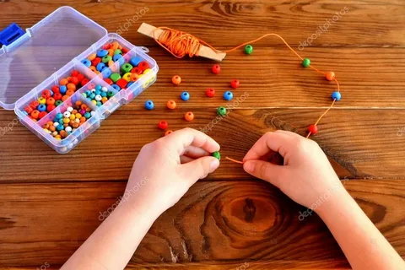
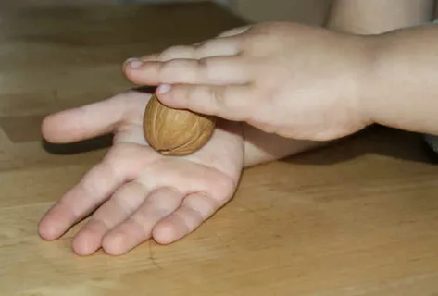
Игры с предметами способствуют развитию творческой активности, мышления, речи, мелких мышц рук. Вырабатываются ловкость, умение управлять своими движениями, концентрировать внимание на одном виде деятельности

Slide 9
Нетрадиционное использование предметов:
- стимулирует умственную деятельность,
- способствует хорошему эмоциональному настрою,
- повышает общий тонус,
- снижает психоэмоциональное напряжение,
- координирует движения пальцев рук,
- расширяет словарный запас,
- приучает руку к осознанным, точным, целенаправленным движениям.

Slide 10
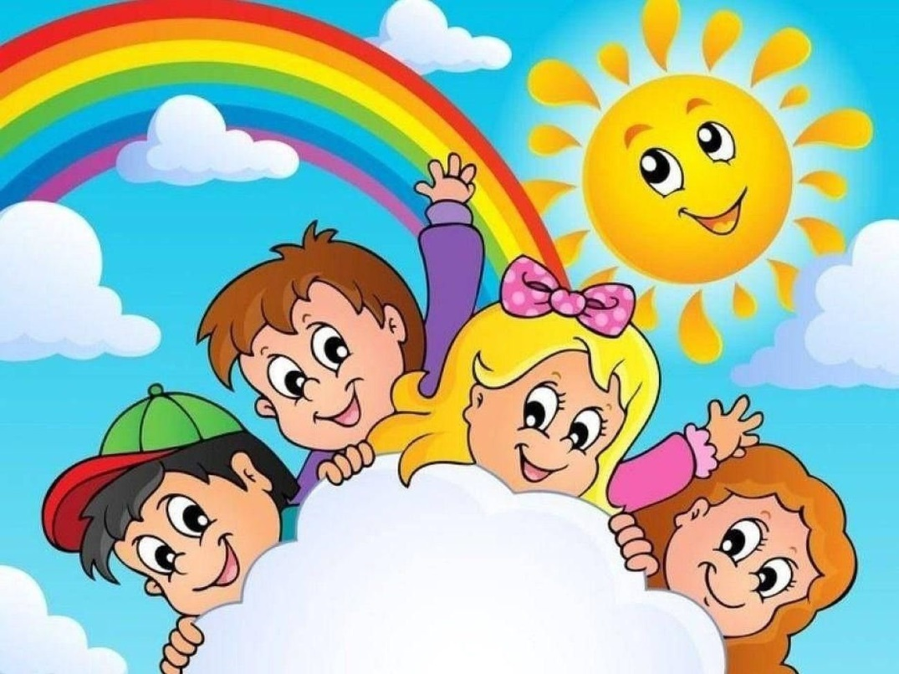
Спасибо за внимание!

